Slide 1
MODULO FUNDAMENTOS
Unidad didáctica D: TÉCNICAS PARA EL ANÁLISIS INSTRUMENTAL DE MOVIMIENTO Y FUERZAS
D.1 ¿Cómo se pueden medir los movimientos y qué parámetros se pueden analizar? ¿Cuáles son sus principales aplicaciones?

Slide 2
ÍNDICE DE LA CLASE
¿Cómo puedo medir los movimientos? Técnicas principales para el análisis instrumental en biomecánica
Principales campos de aplicación y ejemplos
------------------------------------------------
Clase Taller 1 y 2

Slide 3
Medición del movimiento
Evolución del análisis de movimiento
Notes:
La evolución en el análisis del movimiento ha sido constante en el tiempo. Desde la observación directa a fotografías o videos donde el experto realizó su propio análisis manual sobre esas imágenes, hasta el desarrollo de tecnología que permita su estudio de manera objetiva, más precisa y confiable.

Slide 4
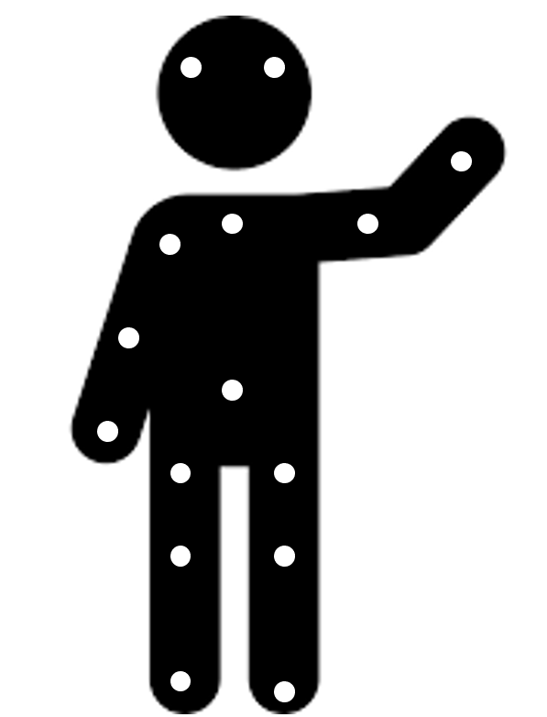
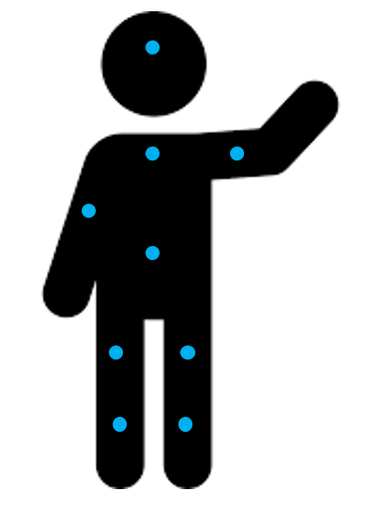
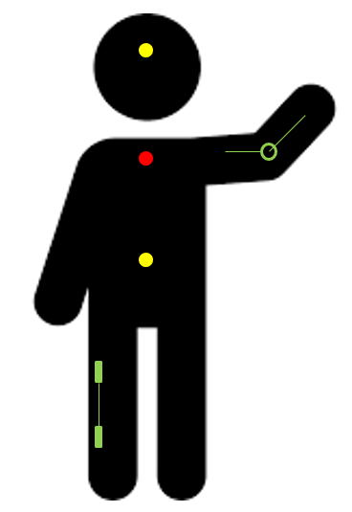
Medición del movimiento
Diferentes técnicas utilizadas en biomecánica para el análisis de movimientos
Sistemas ópticos
Sistemas inerciales
Otros
Basados en
marcadores
Sin marcadores
I.M.U
Notes:
Existen diferentes técnicas de análisis de movimiento y muchas formas de clasificarlas. En general, podemos hablar de un grupo de sistemas de captura de movimiento basados en análisis de imágenes; un grupo referido a los sistemas inerciales; y un grupo de otros tipos de sistemas, incluidas tecnologías como GPS, inclinómetros o goniómetros.
Cada uno de ellos cuenta con sus propias características en cuanto a sus cualidades de medida y los parámetros extraídos de ellas. Es importante conocerlos bien para hacer un uso adecuado; algunos de ellos son más sencillos y otros implican un alto conocimiento técnico.

Slide 5
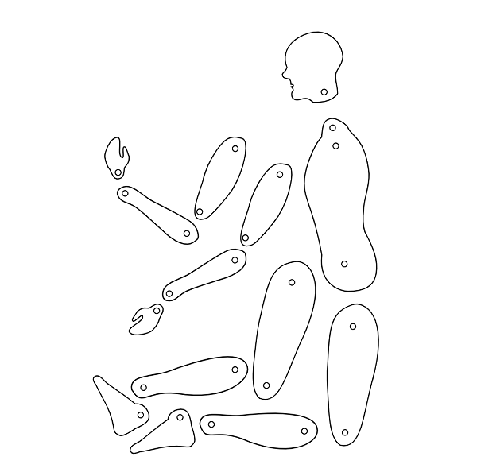
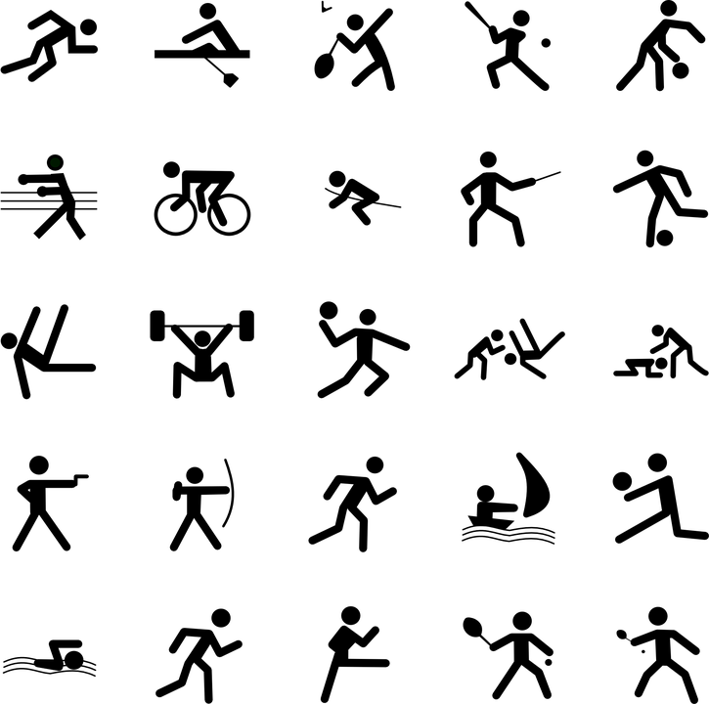
Medición del movimiento
Áreas de interes y ejemplos de aplicación
Notes:
Los principales ámbitos de aplicación de estas técnicas para el análisis instrumental del movimiento suelen estar centrados en el ámbito clínico, y en el ámbito del deporte y la ergonomía, en este último sobre todo para el estudio del entorno laboral. Los ejemplos de aplicación pueden ir desde la caracterización de una patología musculoesquelética y la evaluación funcional en las actividades diarias hasta la evaluación de la técnica y el rendimiento deportivo, así como la evaluación de determinadas tareas o herramientas relacionadas con el trabajo.

Slide 6
Flujo de trabajo 1º Coincidir!!
Taller de clase 1
Pareja 1. Jane y Peter: Los increíbles
Pareja 2. John y Will: Los forasteros
Pareja 3.
4. …
5.
6.
7.
8.
9.
10..
Notes:
Pasaremos a una actividad relacionada con el análisis del movimiento con técnicas instrumentales.
Primero, debéis formar parejas y darle un nombre a cada equipo.

Slide 7
Flujo de trabajo 2º Generación de temas…
Taller de clase 1
Subiendo escaleras
2.
3.
4.
5.
6.
7.
8.
9.
10..
Notes:
En este taller, cada pareja de alumnos deberá proponer un tema a investigar. Este tema será una actividad, gesto, patología, articulación o parte del cuerpo que se puede medir con técnicas instrumentales de análisis del movimiento en diferentes entornos. Se propondrá un máximo de 10 temas. El docente puede dar un ejemplo inicial como "subir escaleras".

Slide 8
Flujo de trabajo 3º Lotería temática
Taller de clase 1
Sistema óptico de captura del movimiento
Los forasteros
1. Subiendo escaleras
IMU u otros
Los increíbles
Notes:
El docente propondrá dos grupos para cada tema, o cada pareja puede elegir uno al azar. Todos los temas deben ser revisados por dos grupos/parejas de estudiantes.
De los dos grupos o parejas que trabajen en un mismo tema, a uno de ellos se le asignará un sistema de captura óptico como fotogrametría 3D y al otro par un sistema inercial u otro.
Ahora, cada grupo tiene que buscar en fuentes científicas de Internet (Google Scholar, PubMed, Scopus, ...) para encontrar información sobre el tema asignado y la técnica instrumental asignada, o más específicamente, sobre cómo se puede medir el tema propuesto con el técnica asignada.

Slide 9
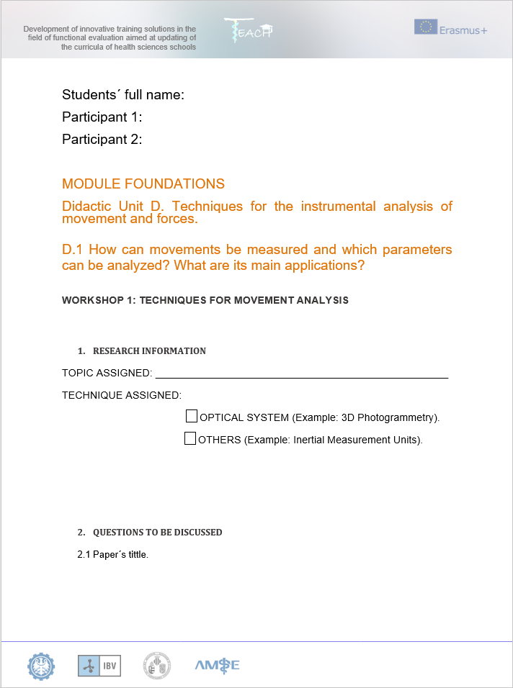
Flujo de trabajo 4º Llenar la hoja de trabajo
Taller de clase 1
Notes:
El contenido de la hoja de trabajo lo presenta el docente y los alumnos trabajarán por parejas, intentando dar respuesta a todas las preguntas. Utilizarán la información que se encuentra en la Búsqueda de Internet para hacerlo.
El docene puede recoger las dudas durante la ejecución de la práctica e intentar resolverlas al final de la clase o en otra sesión, pidiendo a los alumnos que busquen las respuestas.

Slide 10
Flujo de trabajo 5º. Presenta tus resultados
Taller de clase 1
Los forasteros
Los increíbles
Notes:
Cuando los alumnos han terminado el ejercicio y cumplido con las hojas de trabajo, el docente elige un tema y cada pareja que se le asigne debe presentar las respuestas de la hoja de trabajo al resto de los alumnos en una pequeña presentación.
Los alumnos pueden hacer preguntas o ayudar a los ponentes, se extraen las principales conclusiones sobre las similitudes o diferencias entre técnicas, y opcionalmente se vota por la mejor pareja.

Slide 11
Taller de clase 2
Flujo de trabajo
1º. ¡¡Coincidiendo OTRA VEZ !!
¿Leíste los contenidos teóricos ??
Notes:
Antes de esta sesión los alumnos deberán haber leído los contenidos teóricos de la unidad D.1.
Si es así, se vuelven a emparejar, formando grupos diferentes a los del taller 1.

Slide 12
Taller de clase 2
Flujo de trabajo
2º ¡¡Prepara una PPT !!
Contenido del estudio
Movimiento de interés
Objetivos
Técnica de análisis de movimiento
Parámetros principales
Notes:
Se instruye a las parejas para que preparen una pequeña presentación en power point (o similar) de un estudio utilizando técnicas de análisis del movimiento con estos contenidos: ¿qué quieren medir y por qué? ¿Cuáles serían los principales objetivos de su estudio relacionados con el análisis de movimientos? ¿Cuáles crees que serían los mejores parámetros biomecánicos que podrían ayudarte en este estudio? ¿Cuál es la técnica instrumental que elegirías?
Opcionalmente, pueden buscar información en Internet en caso de que la necesiten para completar la presentación (solo como fuente de apoyo, no copiando la información de un artículo científico determinado).

Slide 13
Taller de clase 2
Flujo de trabajo 3º Presentación !!
Notes:
Se pide a cada pareja que presente el estudio; y tanto el docente como los estudiantes pueden hacer preguntas.
Al final de la clase, se pide a los estudiantes que identifiquen las ventajas o desventajas de cada técnica con respecto a los objetivos de los estudios presentados; y tratar de encontrar otras alternativas instrumentales.

Slide 14
El apoyo de la Comisión Europea para la producción de esta publicación no constituye una aprobación del contenido, el cual refleja únicamente las opiniones de los autores, y la Comisión no se hace responsable del uso que pueda hacerse de la información contenida en la misma.

